Slide 1
Krustvārdu mīklu sistēma
Aigars Lipiņš D4-1

Slide 2
Uzdevuma nostādne
Apskatīt un risināt publicētas krustvārdu mīklas.
Veidot, rediģēt, dzēst un publicēt krustvārdu mīklas.
Komentēt publicētas krustvārdu mīklas.
Atzīmēt patīkamas mīklas.
Ziņot moderatoriem par mīklu, ja mīklai ir kādas problēmas.
Moderatoriem apskatīt problēmas ziņojumi mīklām un paslēpt vai dzēst problemātiskas mīklas.
Saglabāt savu progresu mīklas risināšanā serverī, lai turpināt risināt vēlāk.

Slide 3
Izmantotās izstrādes tehnoloģijas
HTML, CSS, JS
PHP 7.4
Codeigniter 4
MySQL

Slide 4
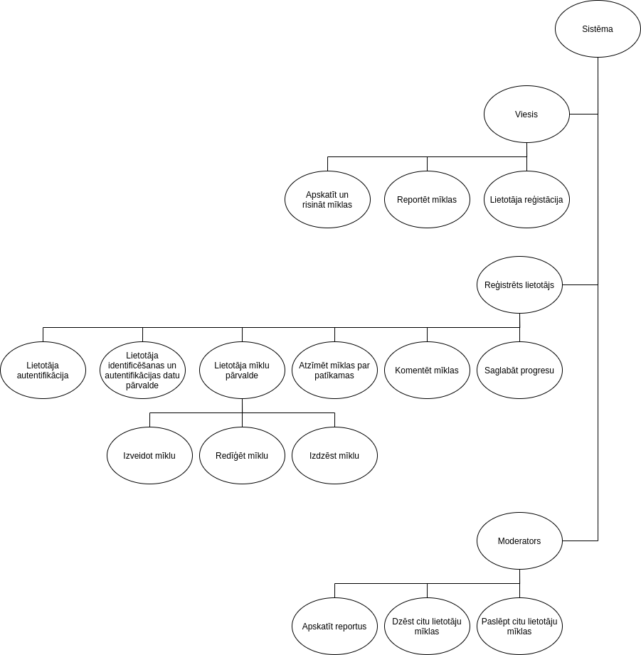
Funkcionālās dekompozīcijas diagramma

Slide 5
Funkcionālās dekompozīcijas diagramma

Slide 6
Funkcionālās dekompozīcijas diagramma

Slide 7
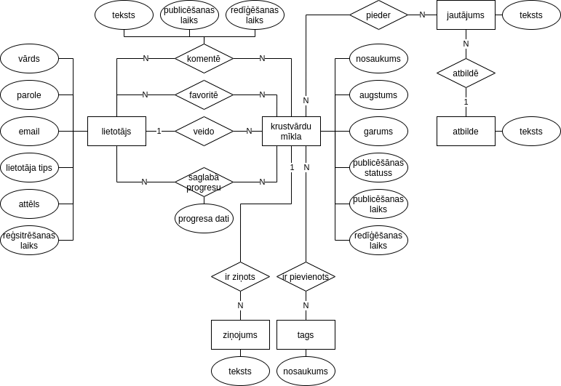
ER diagramma

Slide 8
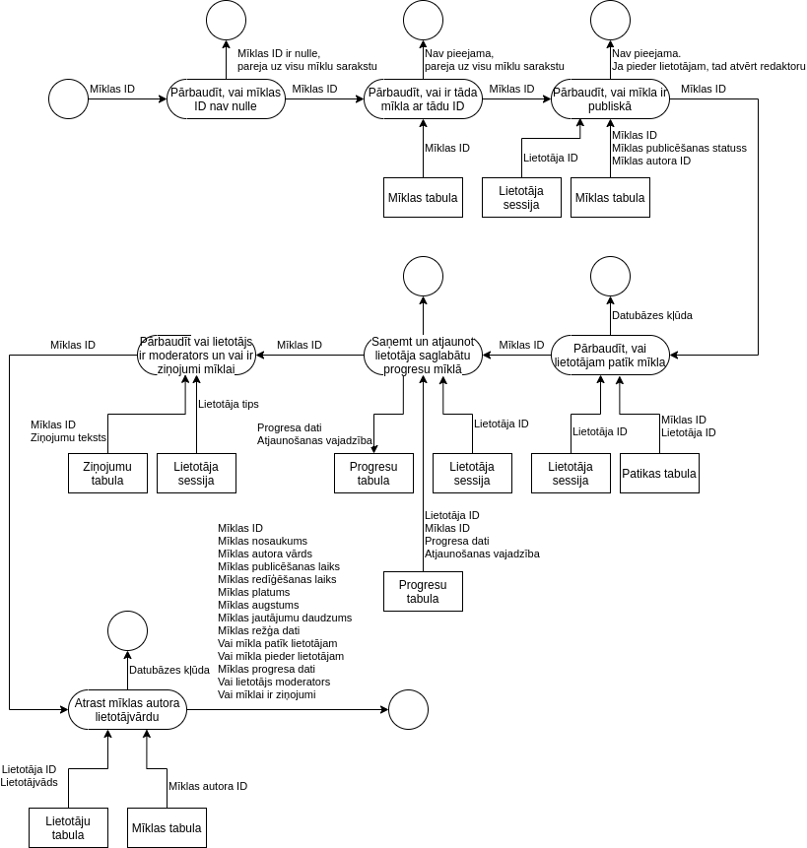
Datu plūsmu diagramma

Slide 9
Datu plūsmu diagramma

Slide 10
Datu plūsmu diagramma

Slide 11
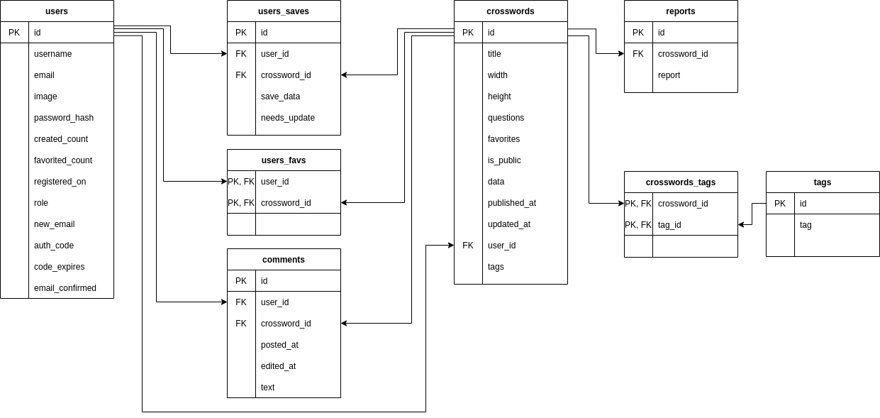
Tabulu saišu shēma

Slide 12
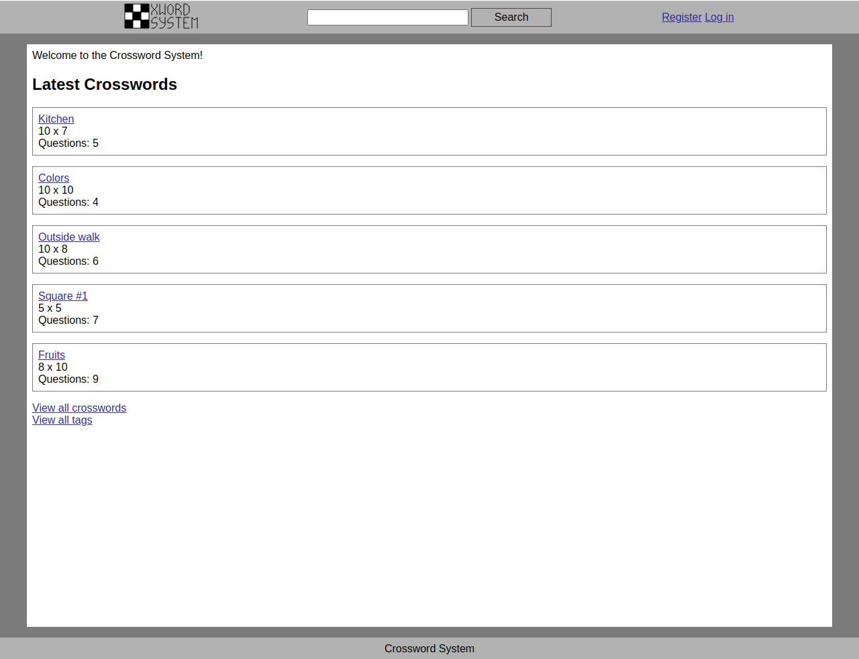
Galvenā loga attēls

Slide 13
Paldies par uzmanību!

